Slide 1
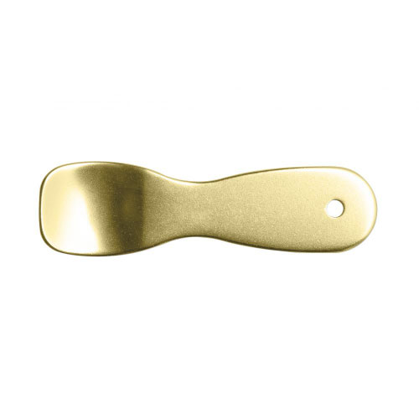
【提案書】
じわっととろける アイスクリームスプーン
特徴
冷やしすぎてカチカチになってしまったアイスもじわっと溶かして美味しく食べることができる、アルミ製の熱伝導スプーンです。上品なシャンパンゴールドカラーも高級感があってgOOD！
商品写真
納期
納期スペース
仕様
素 材：アルミ
サイズ：全長約9.8cm
重 量：12g
包 装：化粧箱入り
お見積
お見積りスペース

